Slide 1
Visu-Recherche
Artishow
Membres:
Lina Mabrouk
Obeye Essaadani
Mohamed Boudouh
Rayane Bakkali

Slide 2
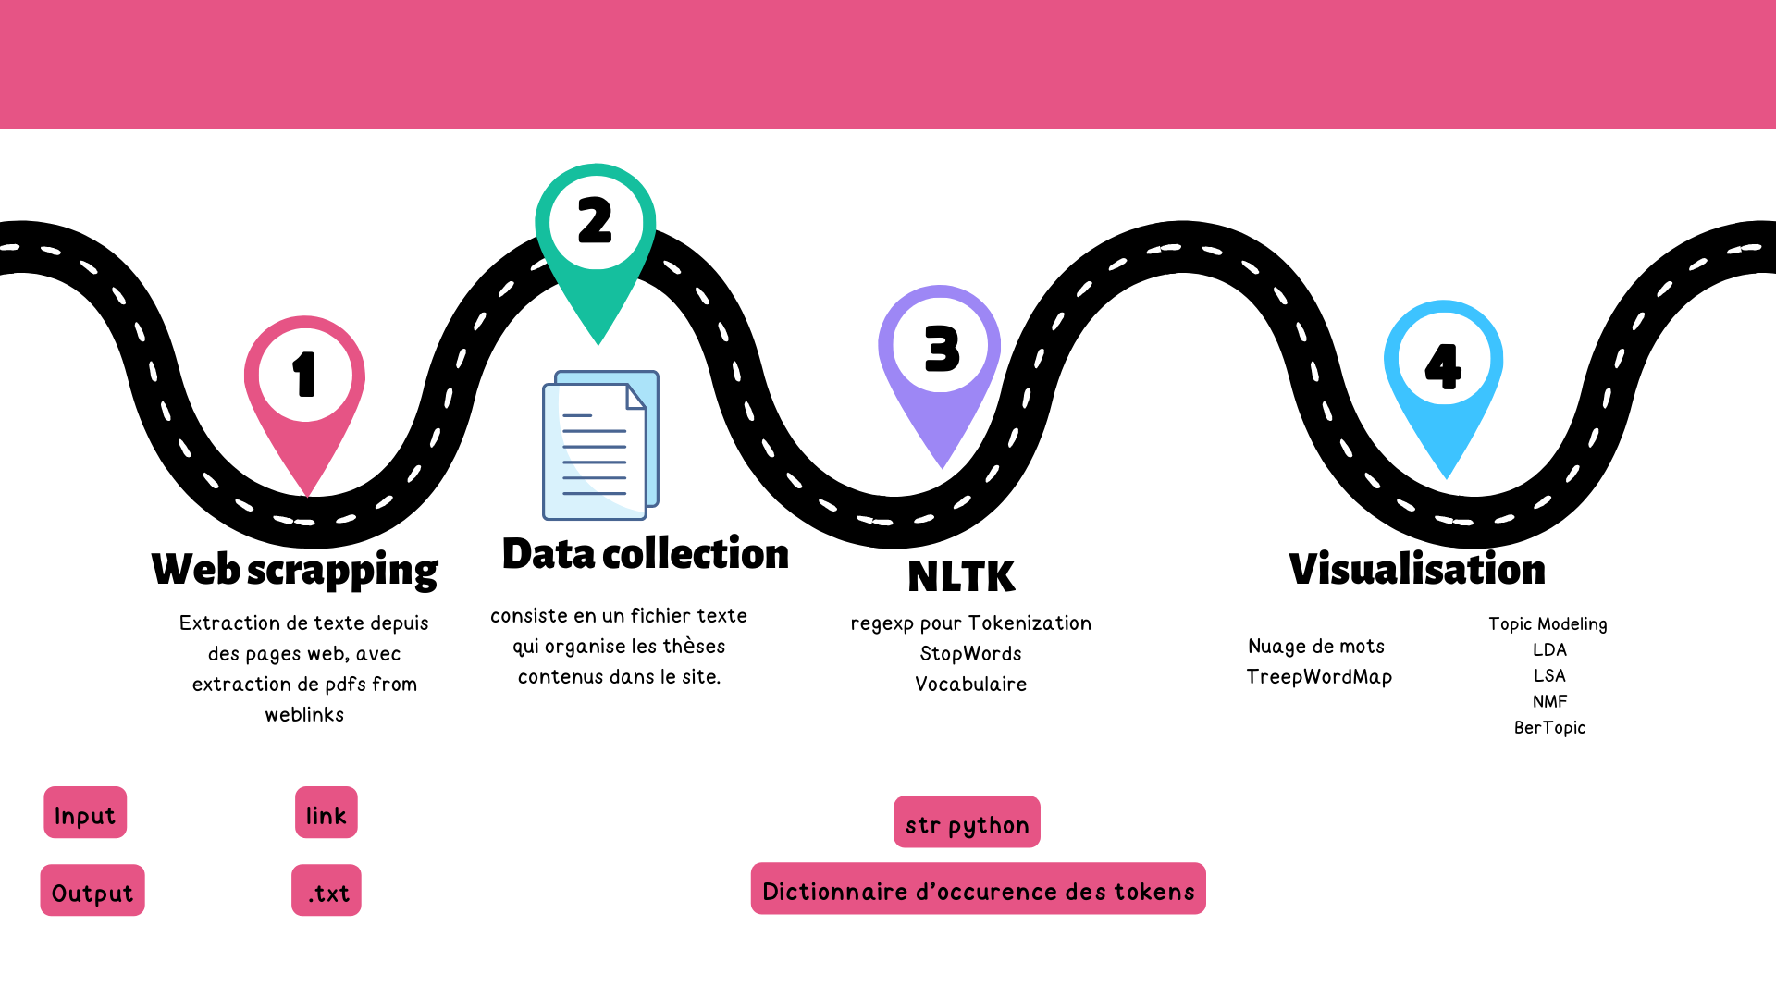

Slide 3
Web Scraping

Slide 4
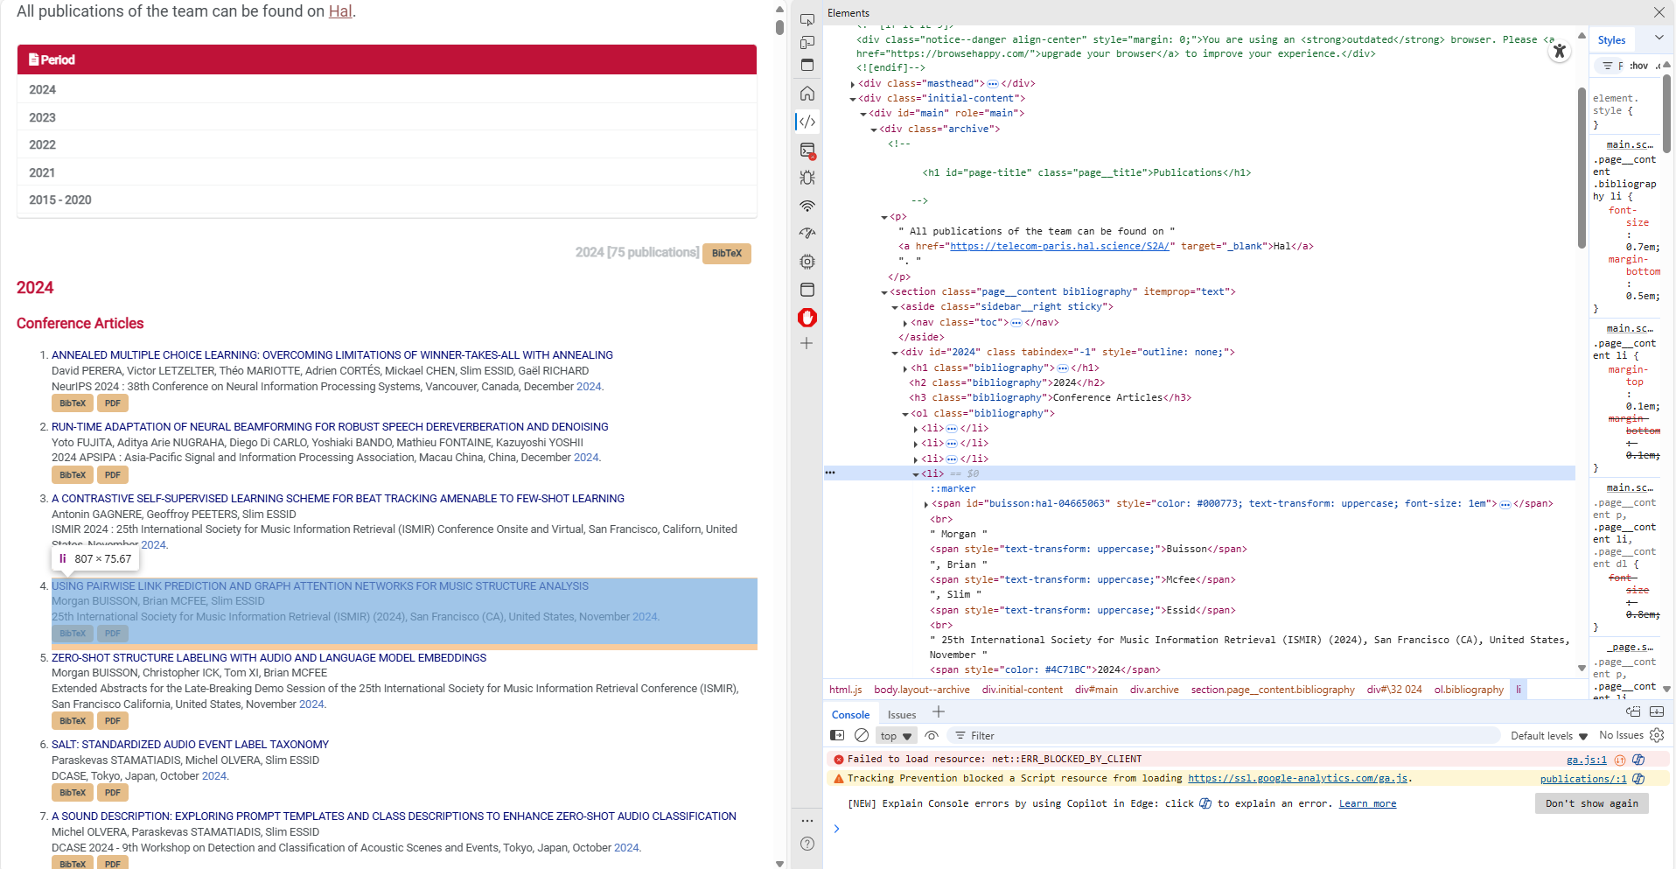
s2a web scraping
Web scraping : A l’aide des bibliothèques Python BeautifulSoup et Requests

Slide 5
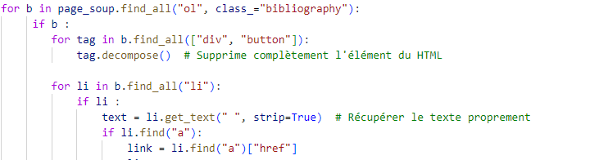

Slide 6
Eléments du code
URL = 'https://s2a.telecom-paris.fr/publications/#2024'
response = requests.get(URL)
response.status_code
html_content = response.text
soup = BeautifulSoup(response.text, "html.parser")
soup.find_all("ol", class_="bibliography")

Slide 7
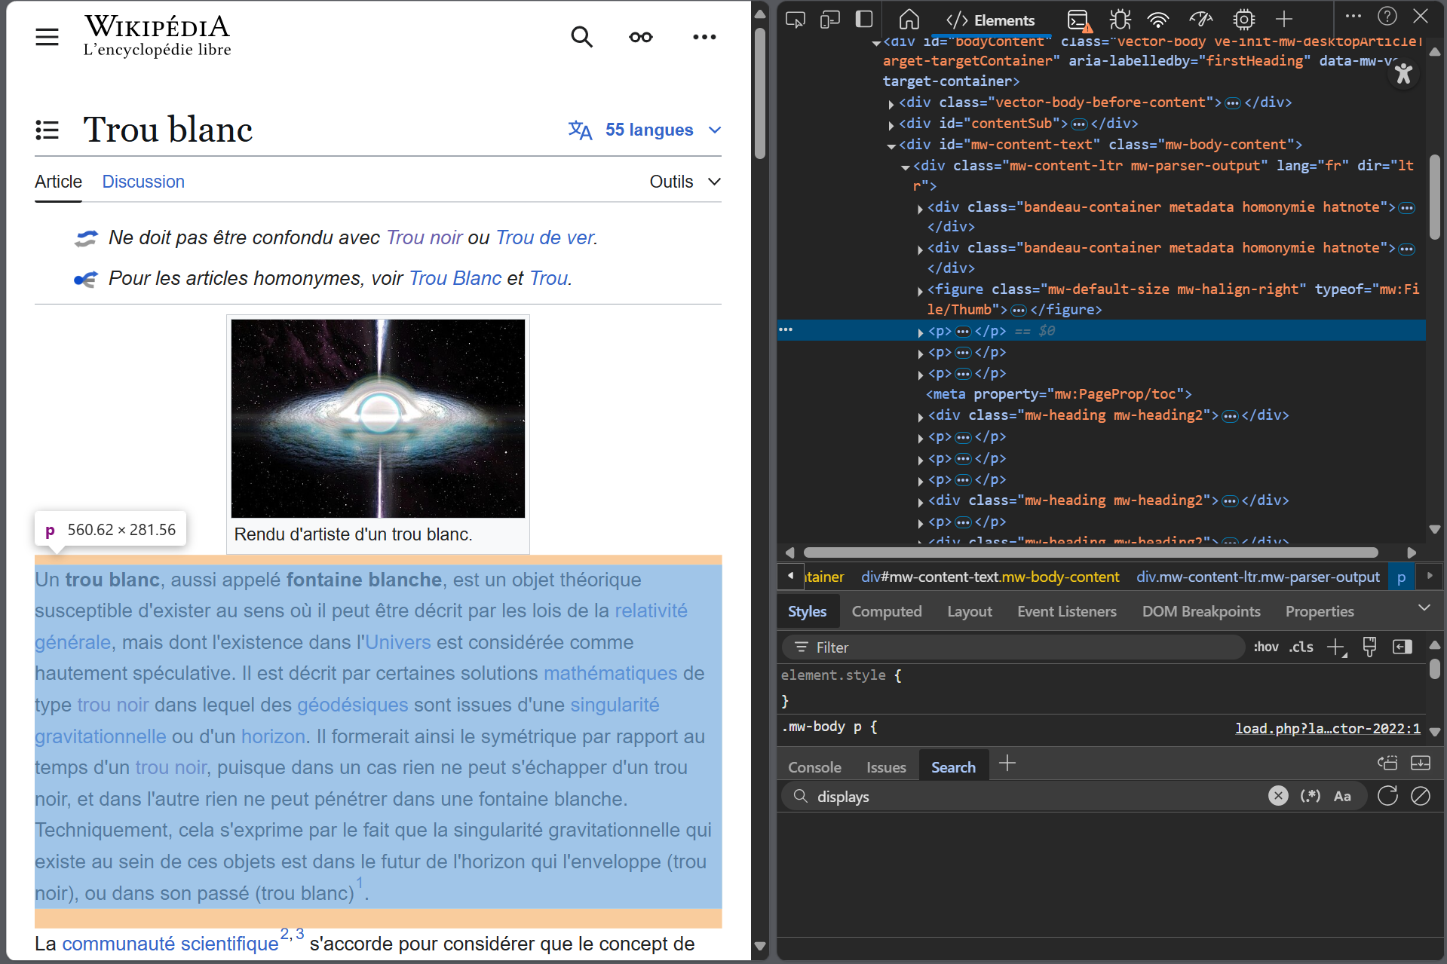
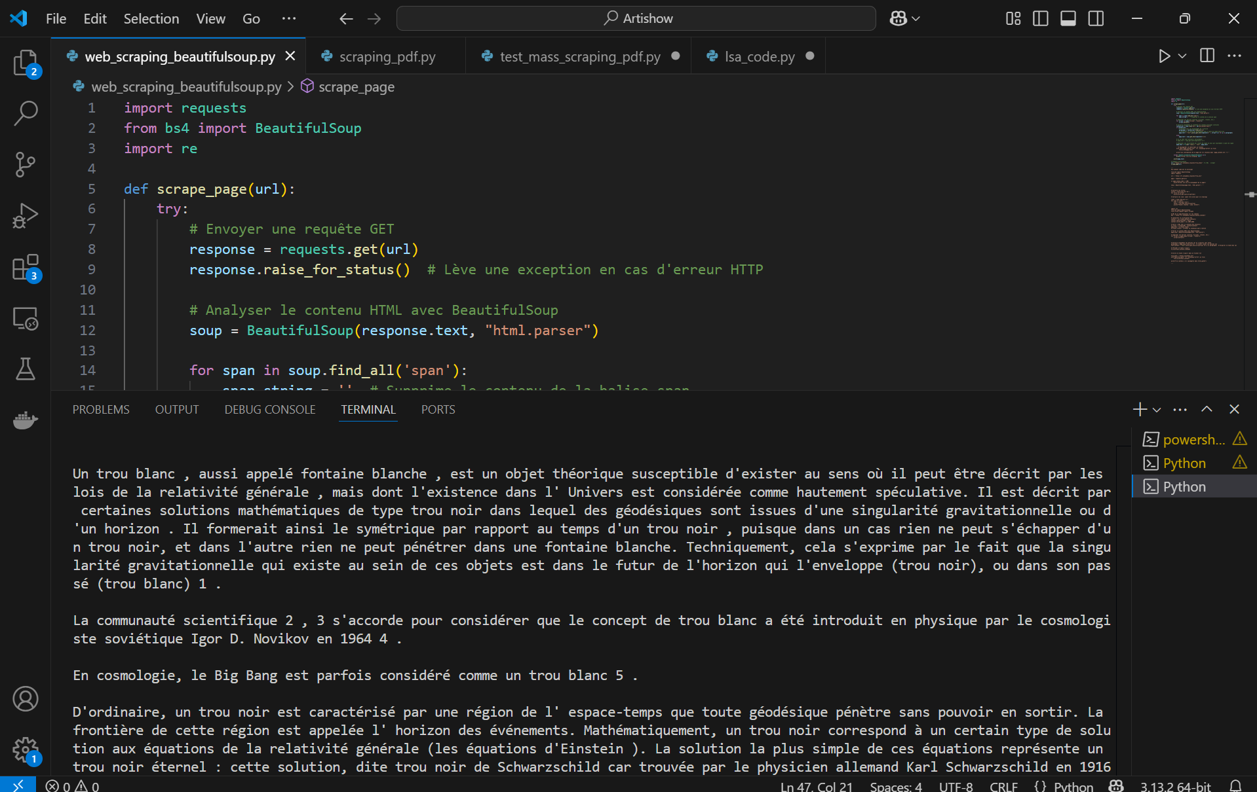
Exemple de web scraping sur une page Wikipédia
Lien: Trou blanc — Wikipédia

Slide 8
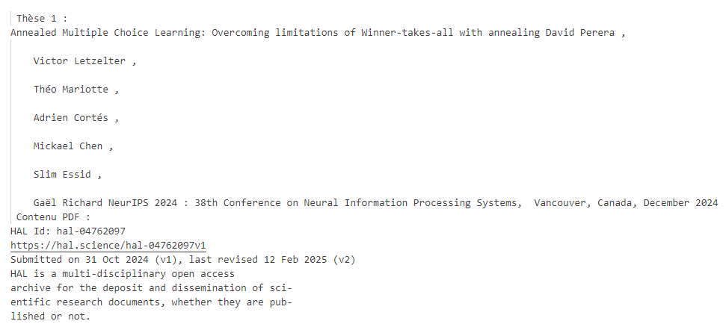
Extrait du résultat de scraping

Slide 9
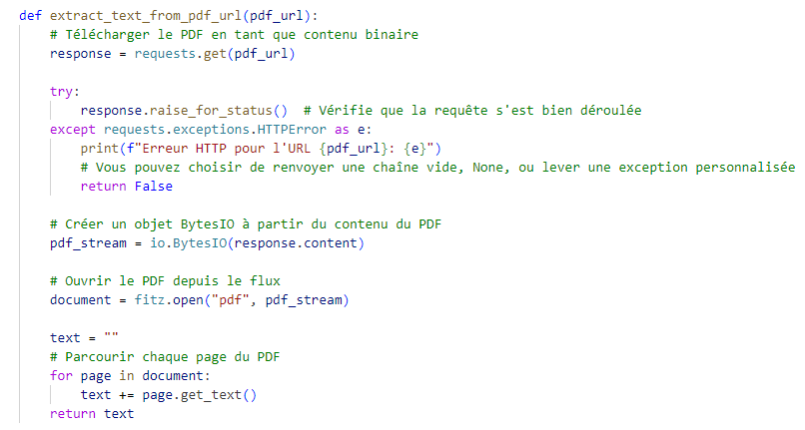
Scraping pdfs : Ex: Fitz | PyMuPdf

Slide 10
NLTK

Slide 11
NLTK, tokenization et vocabulaire
Utilisation des expressions régulières pour tokenizer:
Après avoir reçu l‘ensemble des données sous forme d’un str , on utilise la bibliothèque RegexpTokenizer avec l’expression règulière r”w+” pour la tokénization du texte.
Suppression de mots usuels : Utilisation de la bibliothèque NLTK.corpus pour éliminer les stopwords des langues française et anglaise.

Slide 12
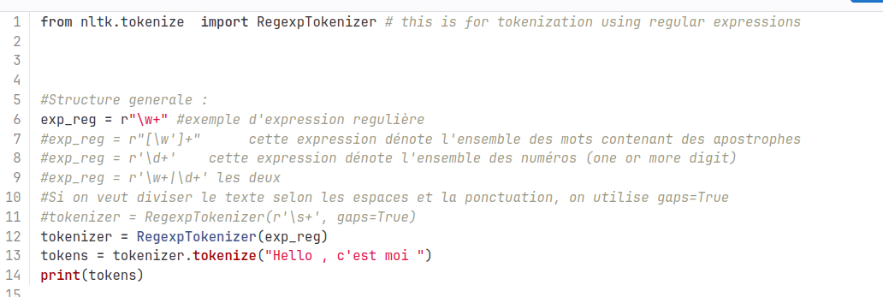

Slide 13
Visualisation

Slide 14
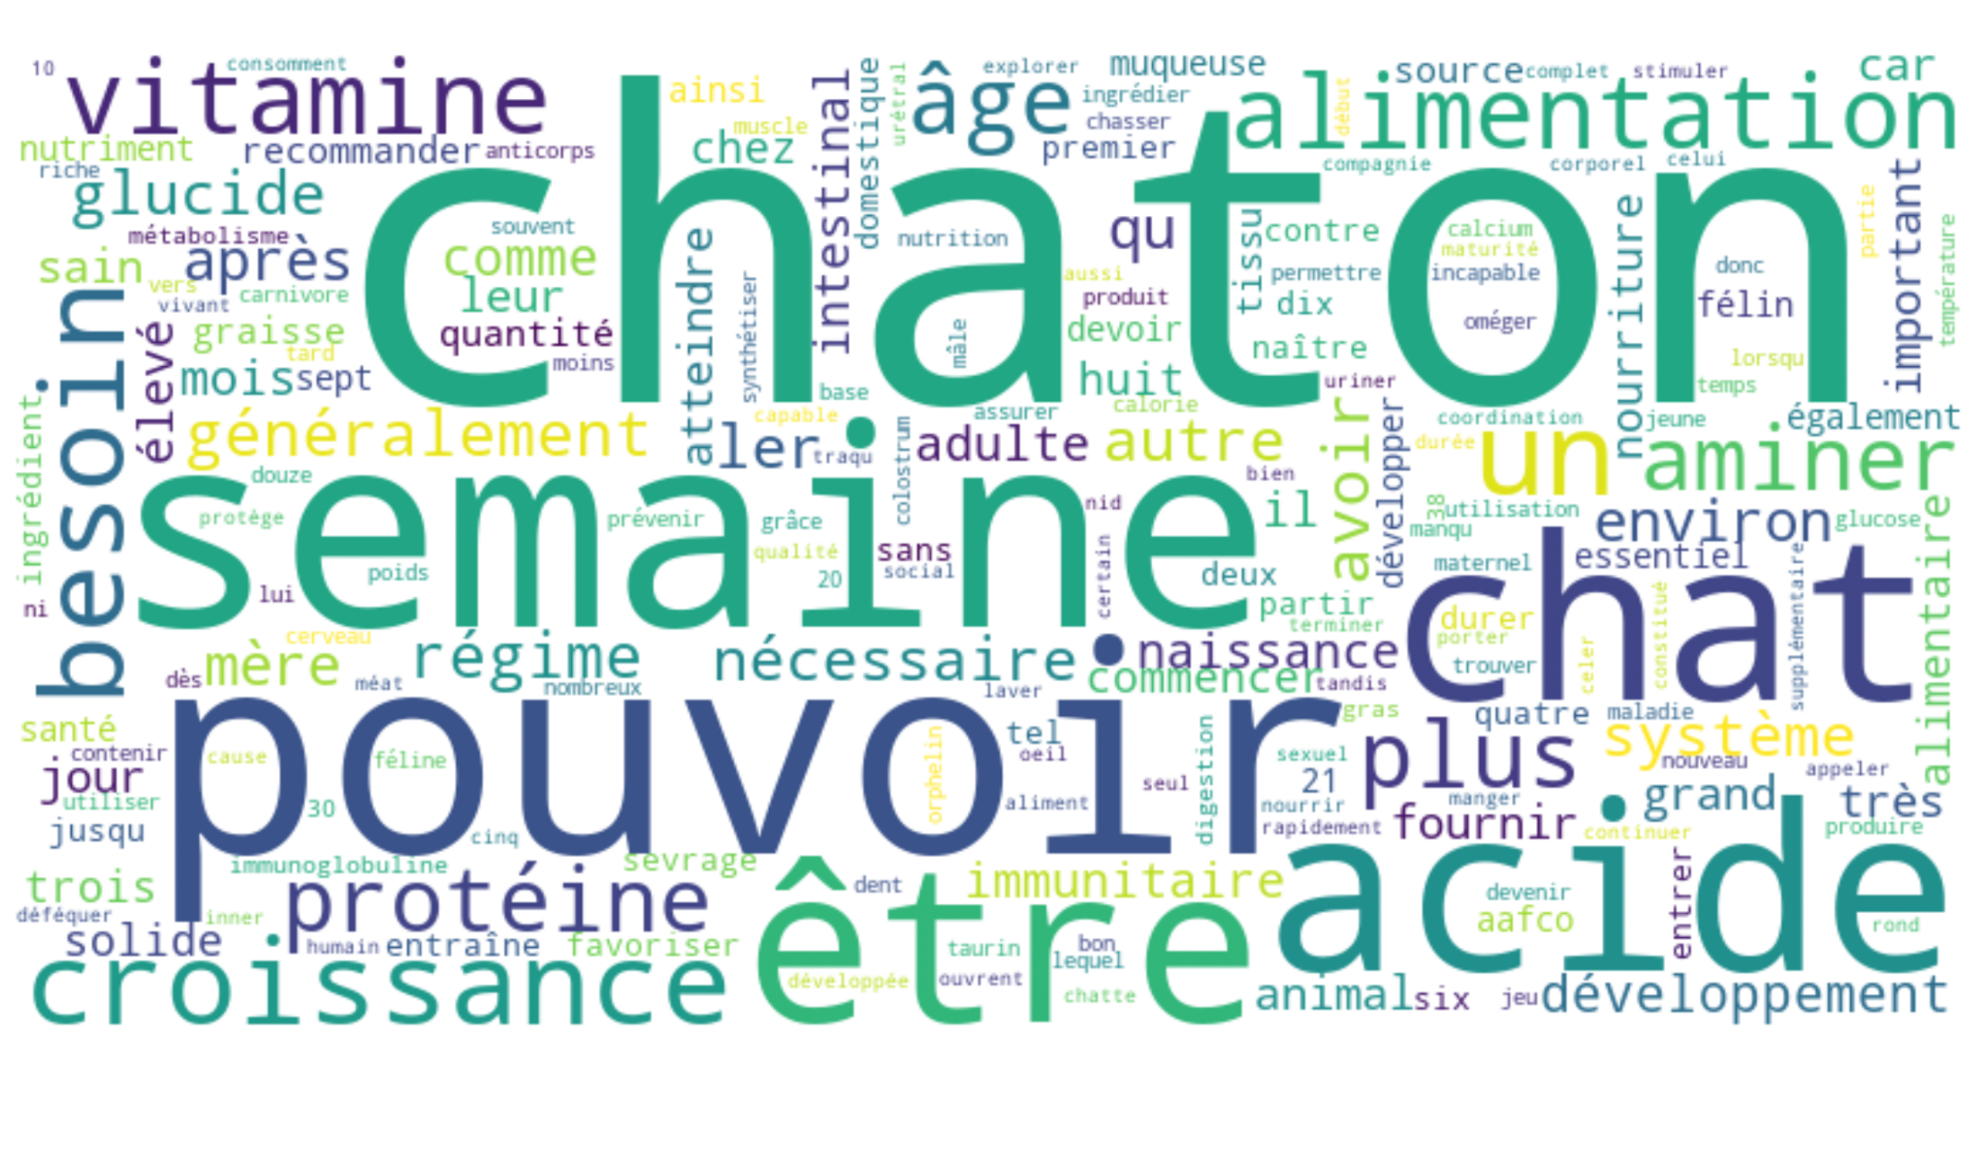
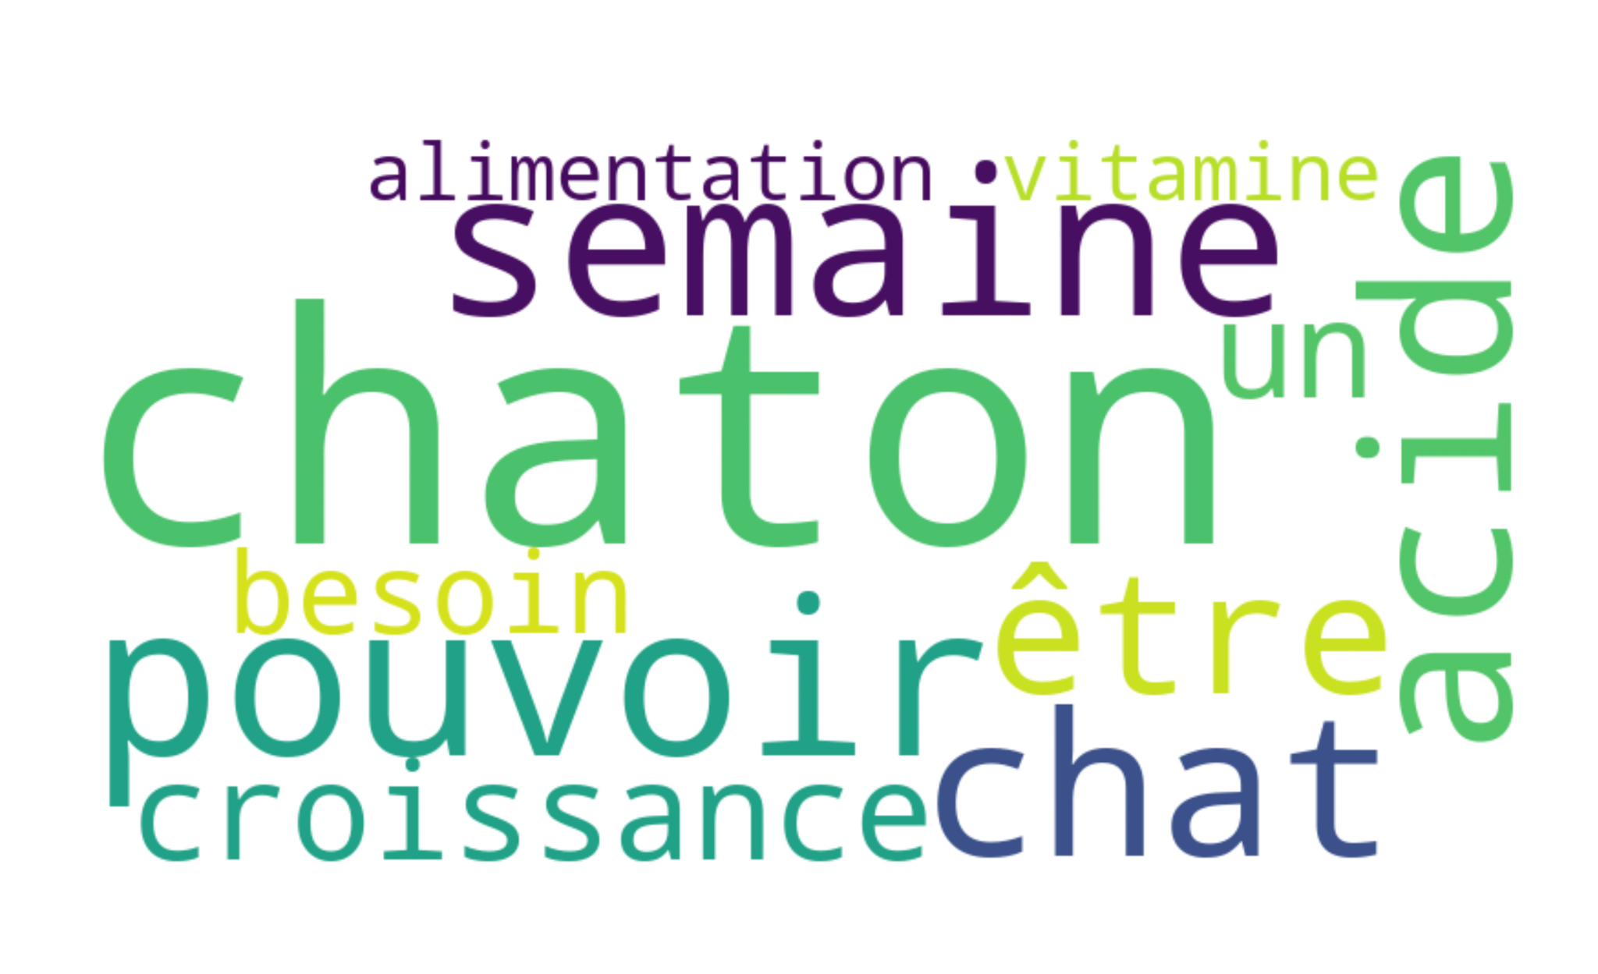
Pipeline assemblé & résultats de visualisation vers 1
Nuage de mots pour Wikipédia chaton par exemple et le même nuage en ne gardant que les mots avec 15 occurrences minimum :

Slide 15
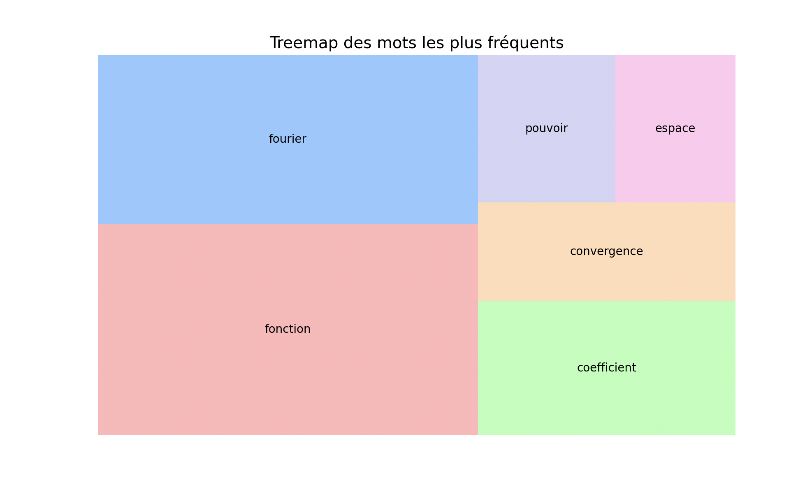
Pipeline assemblé vers 2
WordTreeMap, exemple avec la page Wikipédia de la transformée de Fourier :

Slide 16
Topic Modeling
Principe : It's a mixed membership model of hard clustering + matrix representation of a corpus. It only groups words under a set of topic but does not name the topic. The user has to search for it.
Important variables : Number of topics.
It is advised to try a different range of these to get closer to the most optimal value. There could be words grouped under a topic that don't seem to be linked. This is caused by a surestimation or underestimation of the number of topics.

Slide 17
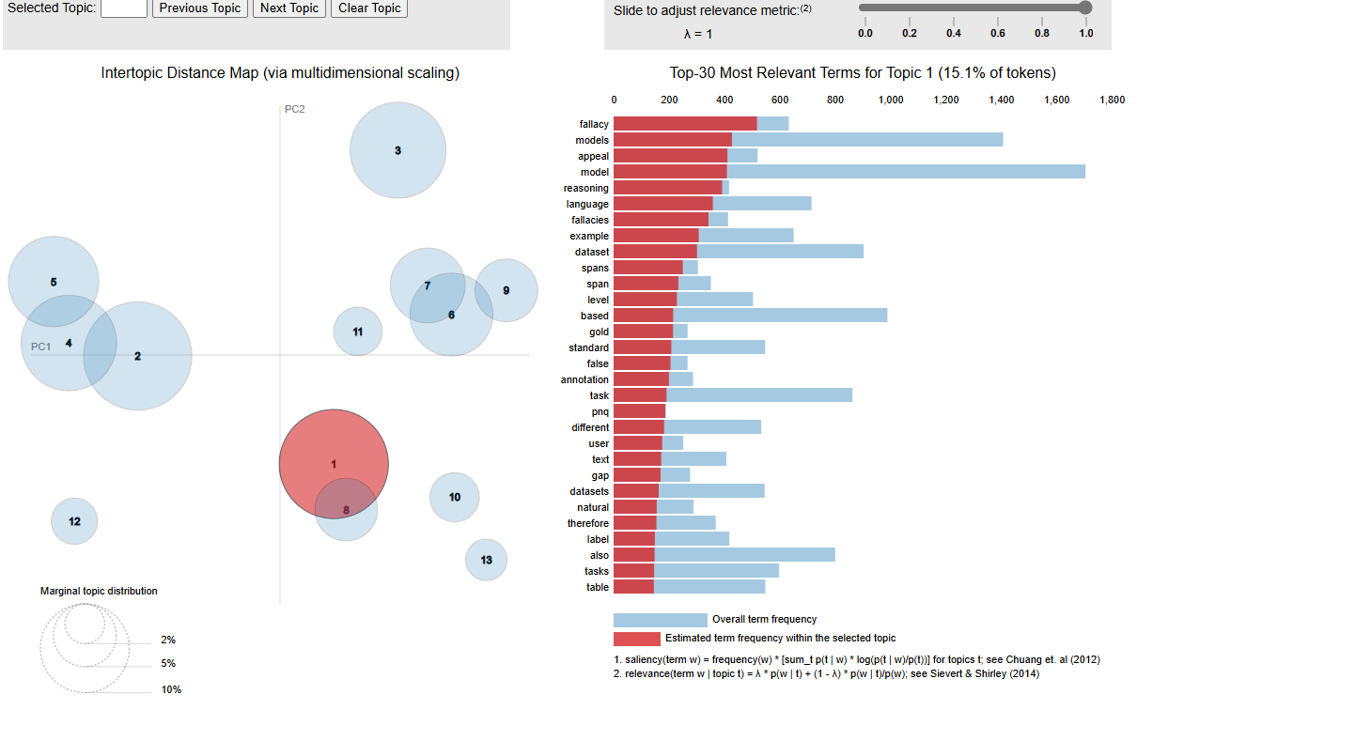
LDA : Latent Dirichlet allocation
Modèle probabiliste génératif qui suppose que chaque document est une combinaison de plusieurs topics, et que chaque topic est une distribution de mots.

Slide 18
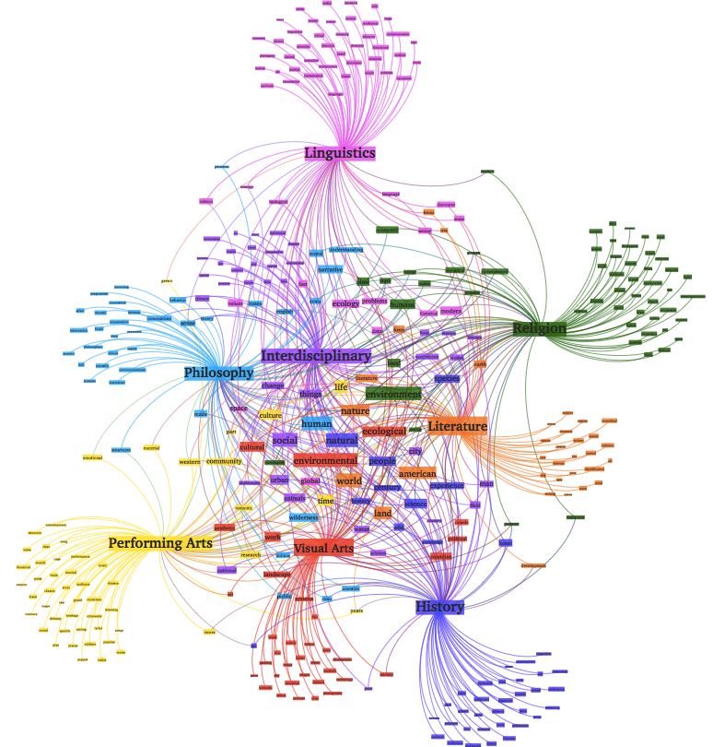
LSA (Latent Semantic Analysis)
Outils: TruncatedSVD et TfidfVectorizer

Slide 19
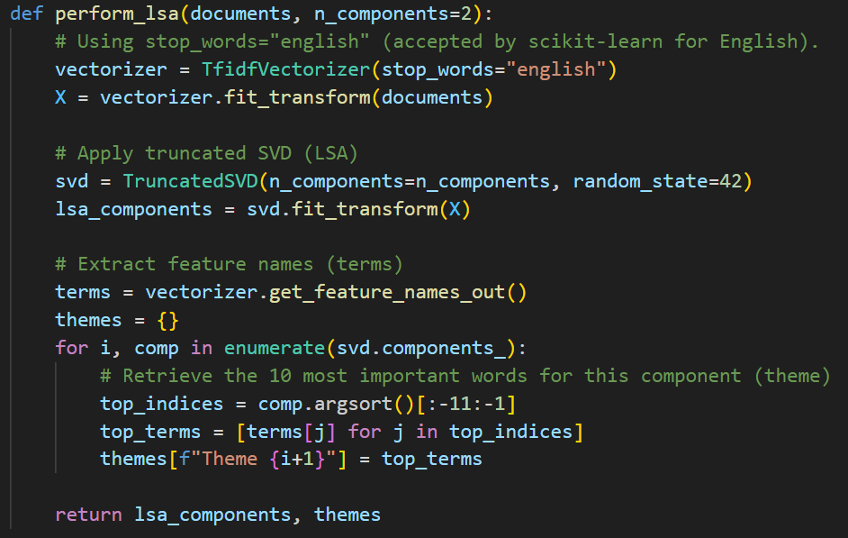
Code

Slide 20
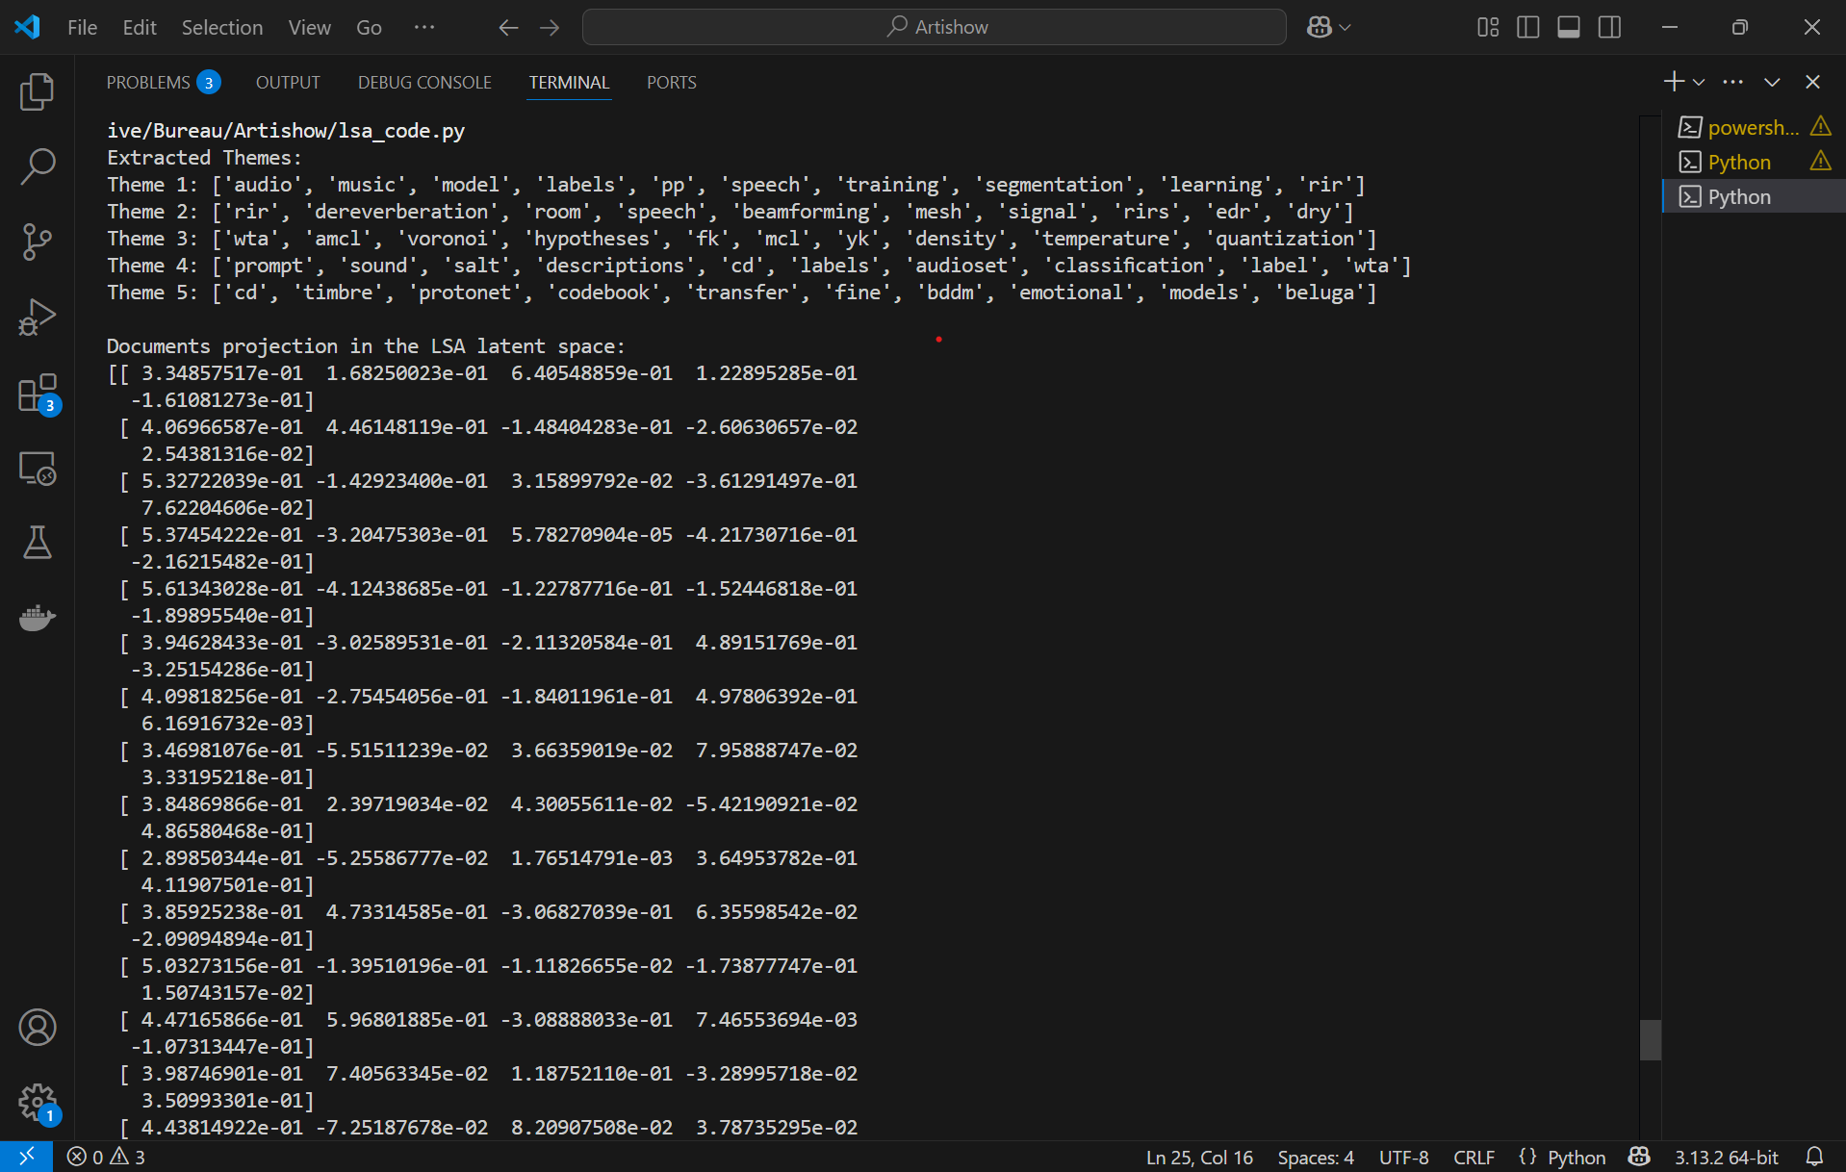
Résultat de la LSA

Slide 21
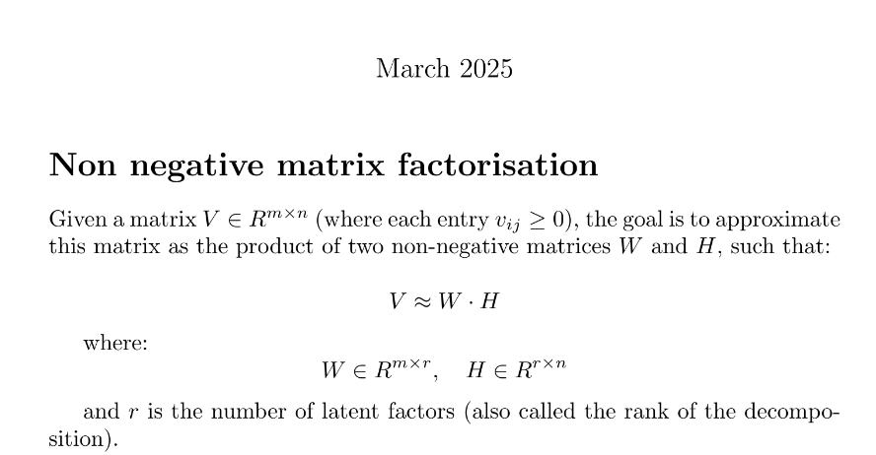
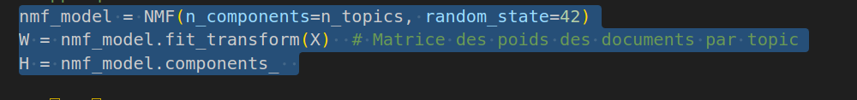
NMF
Etape 1 : Vectorization du texte : Transformation du texte en vecteurs en utilisant la vectorisation TF-IDF (qui décrit l’importance relative de chaque mot dans chacun des documents).
Etape 2 : Décomposition NMF :

Slide 22
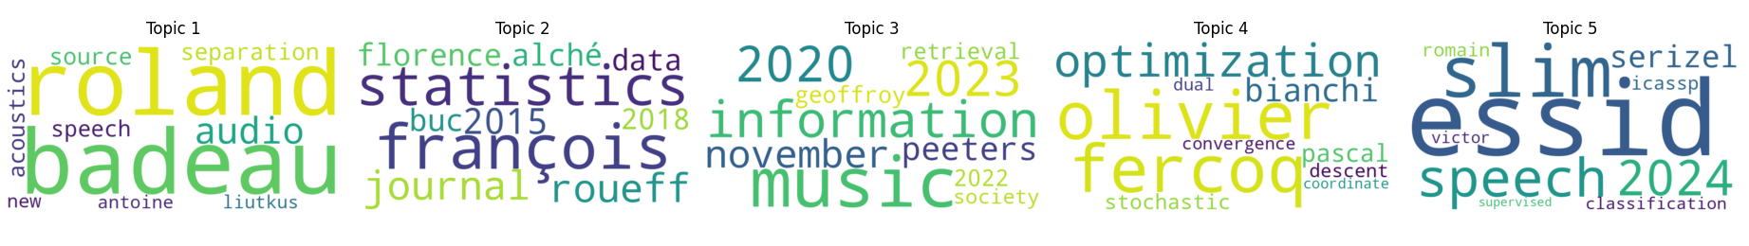
Résultat NMF

Slide 23
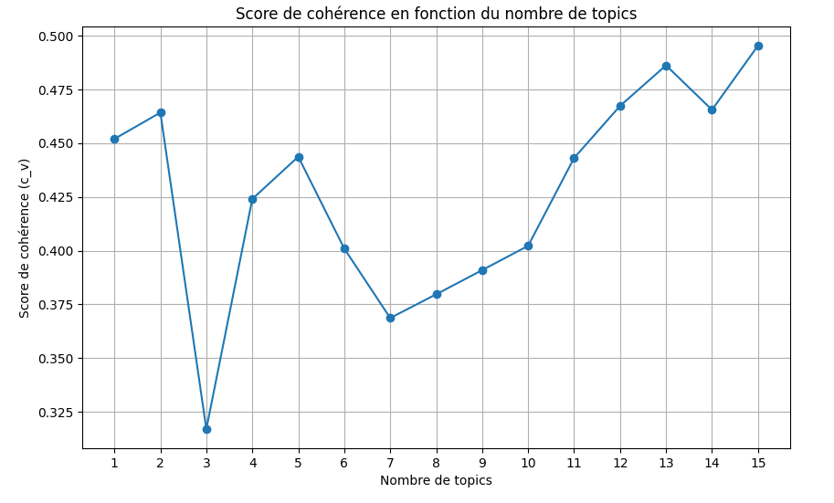
Evolution du score de cohérence en fonction du nombre de thèmes choisi

Slide 24
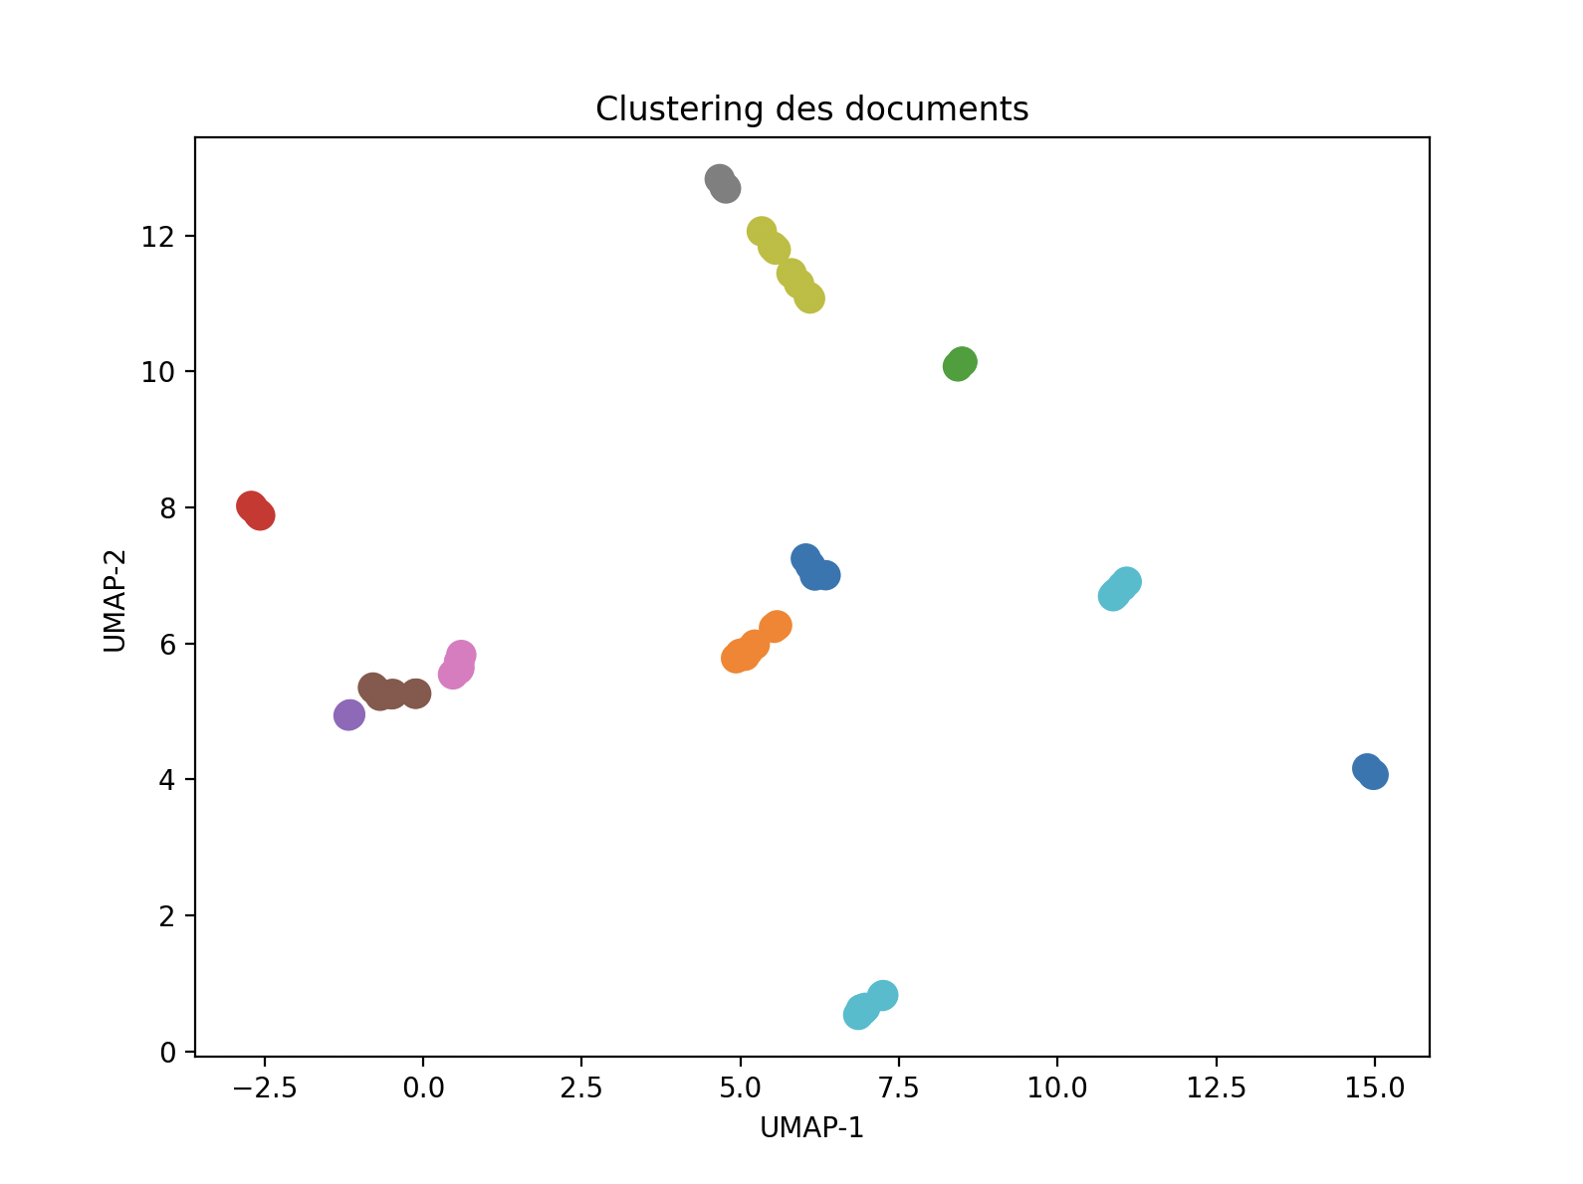
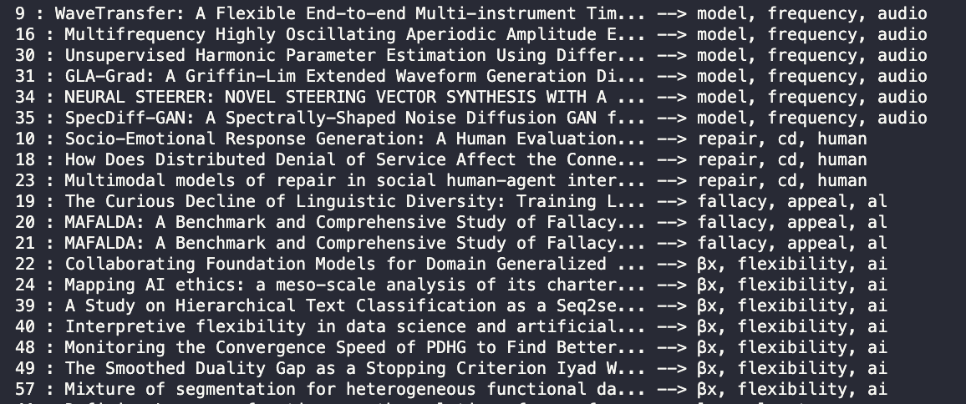
Résultat BERTopic
Graphique représentant les clusters Exemple des Topics
(format : numéro Thèse : Titre thèse → mots-clés du topic)

Slide 25
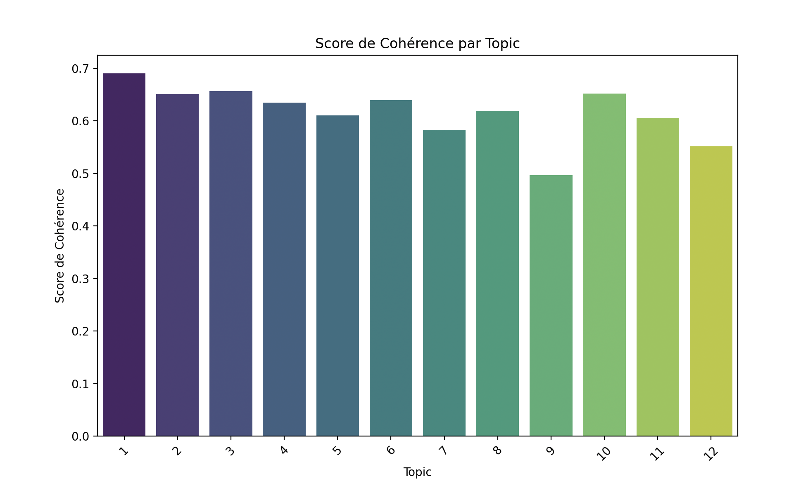
Moyenne des distances au sein de chaque topic

Slide 26
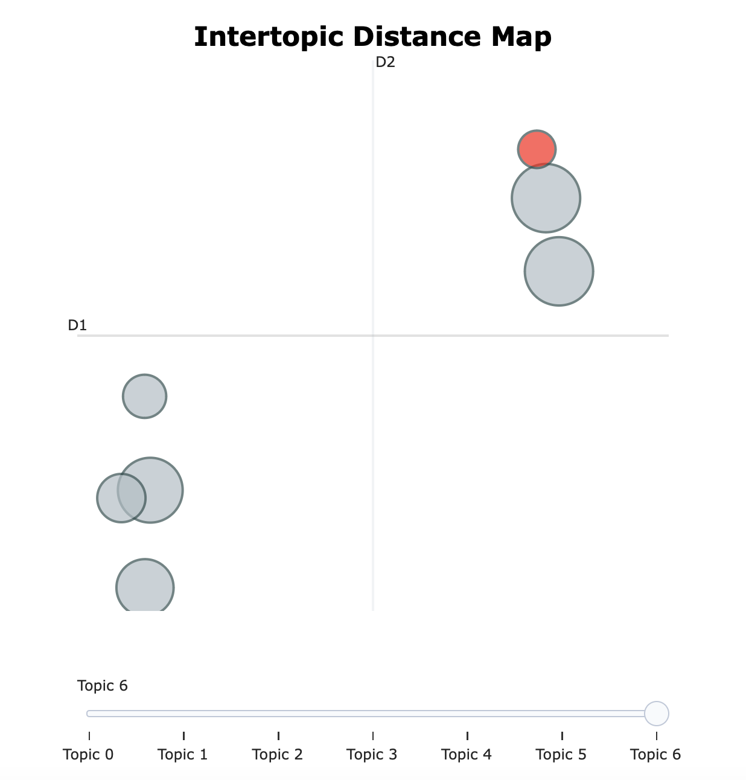
Résultat BERTopic
On peut comparer avec le résultat que
nous donne la librairie python BERTopic :

